Slide 1
Elecciones 2020 Distrito B-3
Designación de delegados

Slide 2
Capítulo V, Párrafo B-1 del Manual de Normas - En pleno goce de derechos y privilegios
El Manual de Normas proporciona la definición de “Clubes en pleno goce de derechos y privilegios” que aplica a la fórmula de delegados de los clubes.
1) En pleno goce de derechos y privilegios
Un club en pleno goce de derechos y privilegios es aquel que:
a) No está en "statu quo ni en suspensión financiera";
b) Opera de conformidad con las disposiciones de los Estatutos y Reglamentos Internacionales y la
política de la Junta Directiva Internacional
c) Y que, además:
1) Ha pagado la totalidad de las cuotas de distrito (único, subdistrito y múltiple)¹; y
2) No tenga un saldo pendiente de cuotas internacionales que sea de más de 10 dólares; y
3) No tenga un saldo pendiente en su cuenta con la asociación que sea de más de 50 dólares, con
una antigüedad de noventa (90) o más días.
Notas
Los Clubes tienen hasta el 08 de mayo de 2020 para acreditar sus pagos y recobrar sus derechos y privilegios enviando al Tesorero del Distrito los comprobantes correspondientes.

Slide 3
Cálculo de Delegados.
El Artículo IX, Sección 3 de los Reglamentos Internacionales prevé la certificación de los delegados de la convención de distrito, como sigue:
Cada club constituido en pleno goce de derechos y privilegios con la asociación y su distrito tendrá derecho en cada convención anual de su distrito a un (1) delegado por cada diez (10) socios o fracción mayor que hayan estado afiliados al club por lo menos un año y un día, registrados en la oficina internacional al día primero del mes que precede al mes en que se celebrará la convención, SIEMPRE QUE, sin embargo, cada uno de tales clubes tenga derecho a un (1) delegado, y SIEMPRE QUE ADEMÁS, cada distrito por disposición expresa en sus estatutos y reglamentos respectivos, pueda conferir derecho pleno de delegado a cada exgobernador del mismo distrito que sea socio de un club de dicho distrito, independientemente de las cuotas de delegados anteriormente especificadas. convención.
La fracción a la que se refiere en esta sección será de cinco (5) o más socios. Para todo club recién constituido o todo club que hubiera informado socios nuevos antes de la fecha en que se celebrará la convención, la cuota de delegados se calculará tomando en cuenta solo los socios que hubieran cumplido por lo menos un año y un día de afiliación en el club de acuerdo a los registros de la oficina internacional.
Los clubes pueden pagar sus cuentas morosas y recobrar sus derechos y privilegios hasta quince (15) días antes del cierre de la certificación de credenciales, y dicha hora de cierre se determinará conforme a las reglas de la convención respectiva”.

Slide 4
Registro de Delegados MyLCI
Presidente/secretario/administrador de club

Slide 5
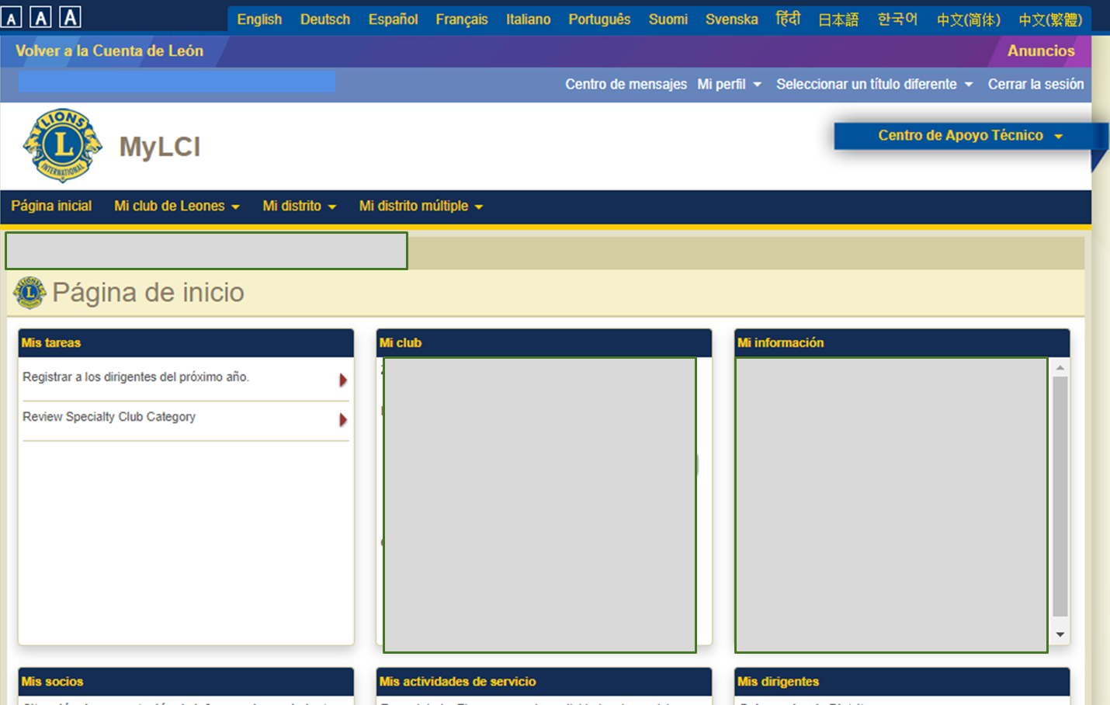
En MyLCI ingresar a
Mi Club de Leones
-> Convenciones

Slide 6
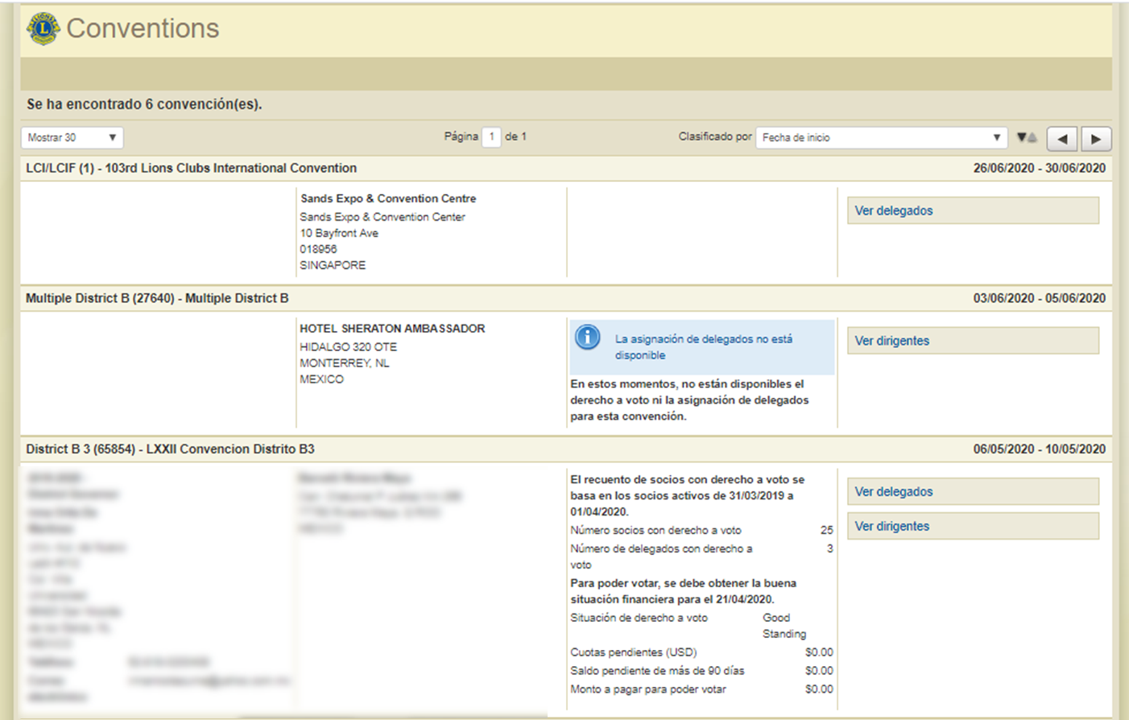
En la Convención del Distrito B-3 selecciona
-> Ver Delegados

Slide 7
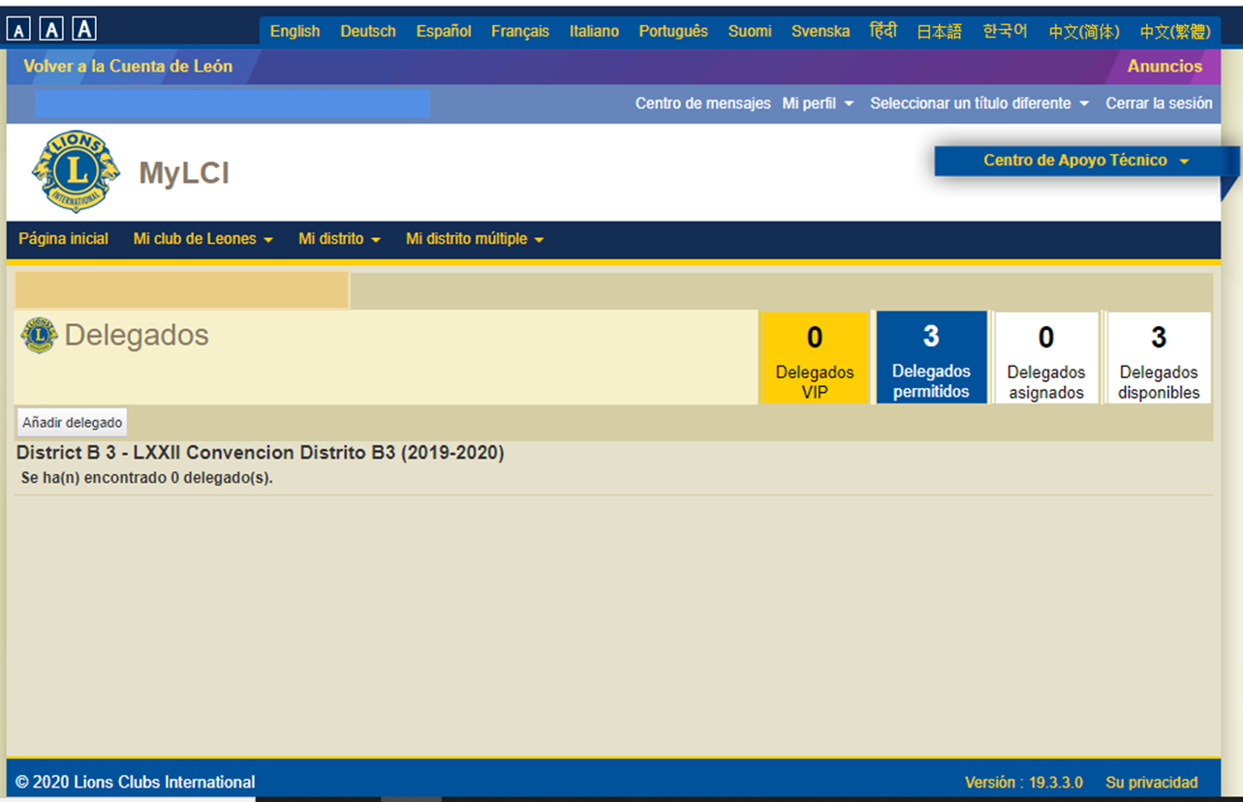
Cuota de Delegados
Sujeto a validación de pago de cuotas.
Internacionales,
Distrito Multiple
Distrito B-3
Añadir Delegado

Slide 8
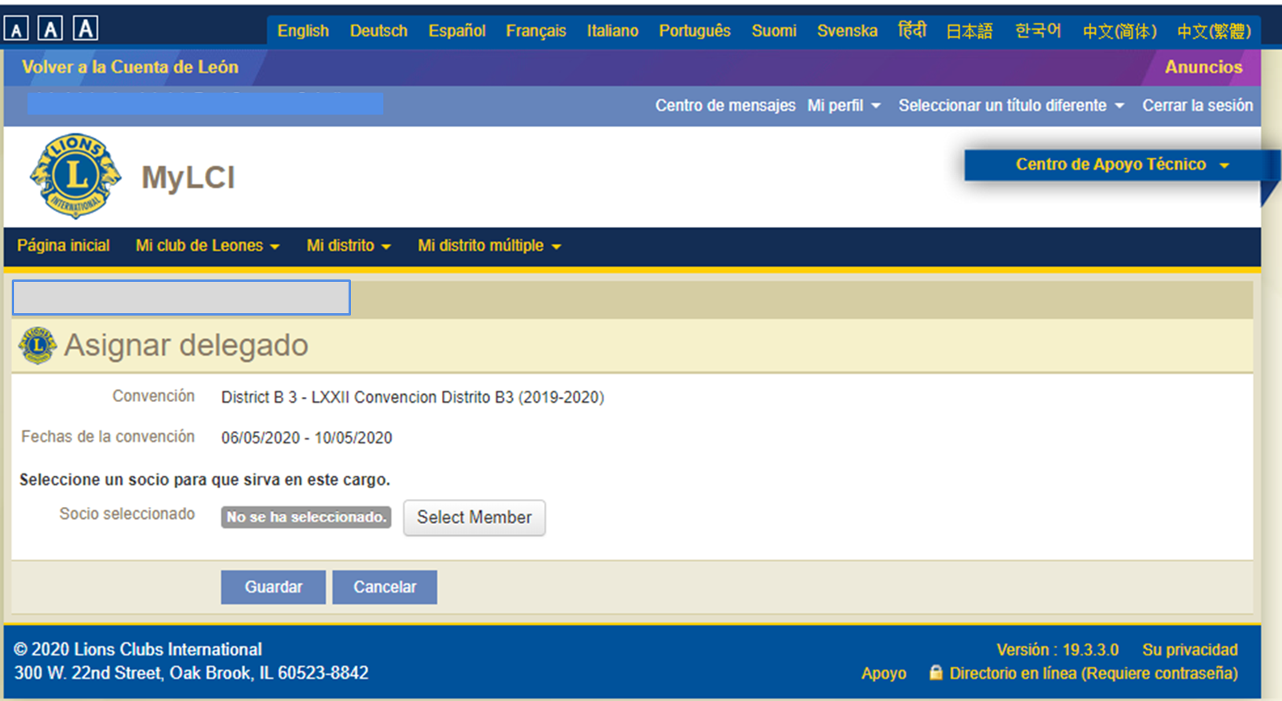

Slide 9
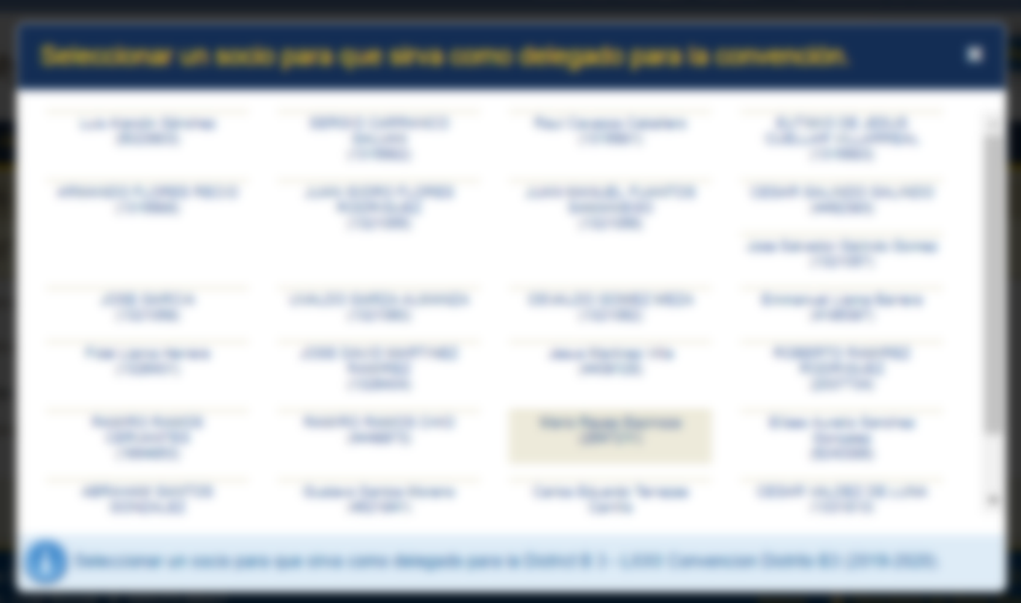
Para participar en estas elecciones virtuales, todos los socios designados como Delegados de Club, deben tener una cuenta de correo electrónica vigente, ya que será el medio de acceso a la plataforma de votación.
Es necesario validar que el socio tiene acceso a la cuenta de correo registrada.
No se aceptará el registro de dos delegados con la misma dirección de correo electrónico.

Slide 10
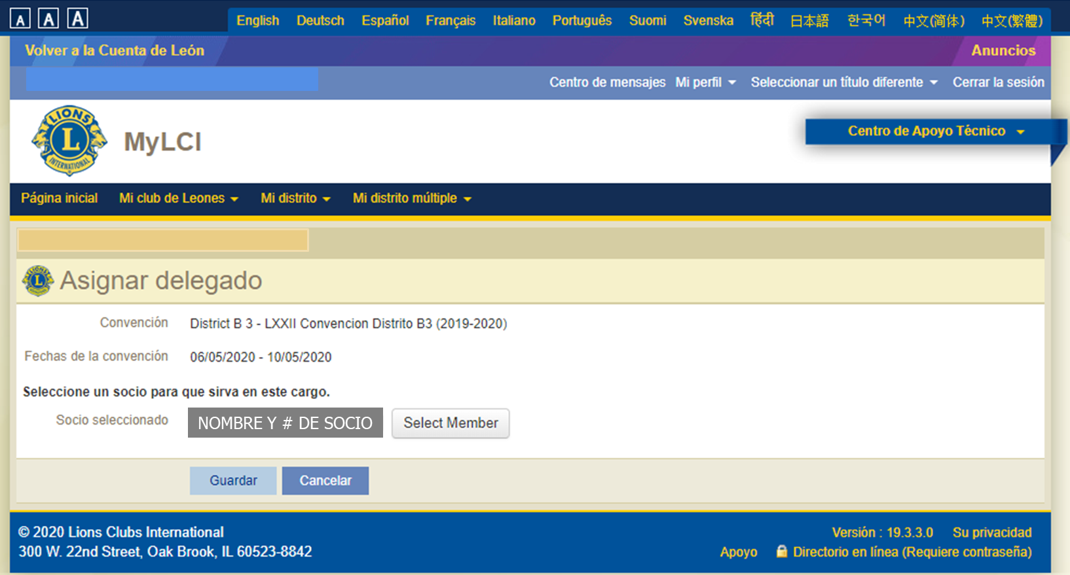

Slide 11
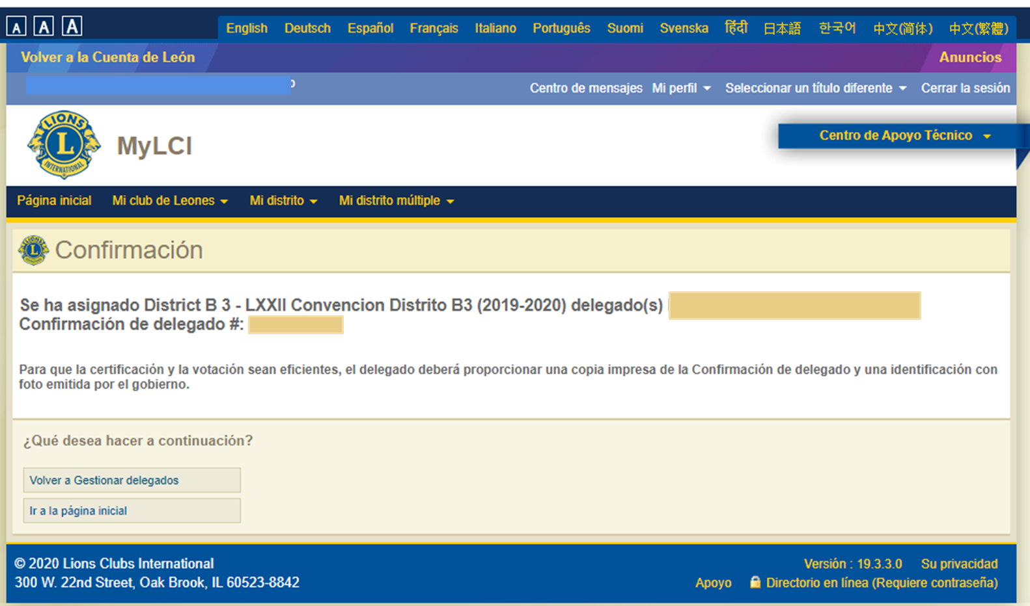

Slide 12
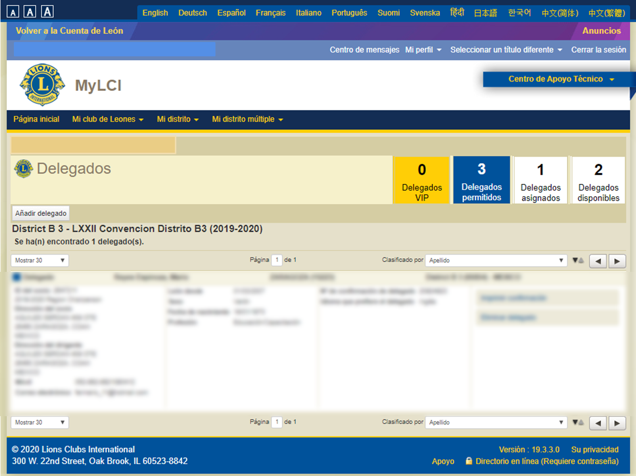
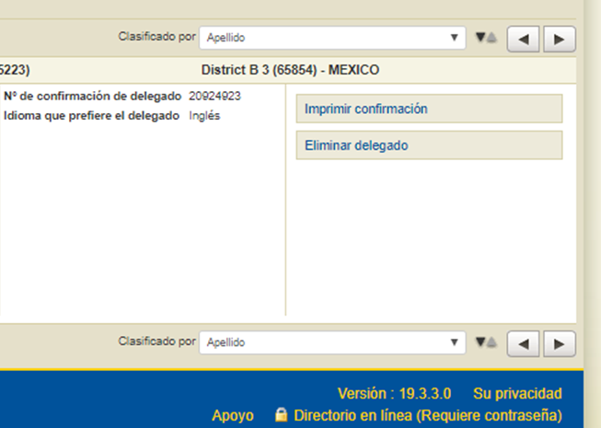
Añadir a los delegados restantes
Se actualiza la información de los Delegados registrados

Slide 13
Notificación de Delegados al Distrito
Finalizado el Registro de Delegados en MyLCI, los Clubes deberán notificar al Secretario del Distrito los datos de sus Delegados, incluyendo a los Pasados Gobernadores que sean socios de su club.
Por cada delegado enviar:
Nombre del Delegado, No. de Socio y correo electrónico¹.
Recuerde que el medio de acceso a la votación será el correo electrónico que ustedes proporcionen, por lo que deberán asegurarse que el socio pueda acceder a la cuenta registrada.
La fecha límite para el Registro de Delegados es el 08 de mayo de 2020.
Notas
Para garantizar la transparencia de la elección, cada delegado deberá tener una cuenta de correo electrónica personal, no se registrarán delegados que compartan dirección de correo electrónico.

Slide 14
GRACIAS

